Slide 1
GNN
2024. 02. 15.
강소연

Slide 2
Install
GCN training on k8s
Distributed GAT training on Horovod

Slide 3
Install

Slide 4
PyTorch 설치
pytorch, pytorch-geometric 설치 되어있으면 다 삭제
$ pip uninstall torch
$ pip uninstall torch-geometric
pytorch, geometric, etc. 설치
$ pip install torch==2.0.0
$ pip install torch_geometric
$ pip install pyg_lib torch_scatter torch_sparse torch_cluster torch_spline_conv –f https://data.pyg.org/whl/torch-2.0.0+cpu.html

Slide 5
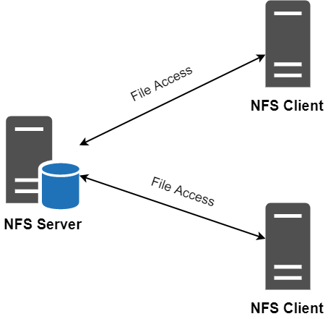
NFS(Network File System)
NFS란 네트워크 상에서 다른 컴퓨터의 파일 시스템을 마운트해서 공유
즉, 다른 컴퓨터의 파일 시스템을 마치 자기 것처럼 사용

Slide 6
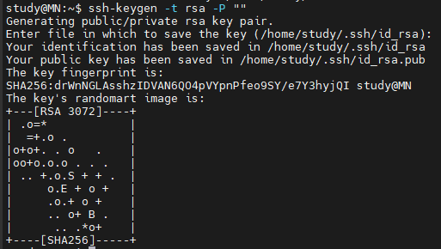
공개키 생성 (MN에서만 수행)
Directory 및 키 생성
$ mkdir ~/.ssh
$ ssh-keygen -t rsa -P “” → Enter 입력

Slide 7
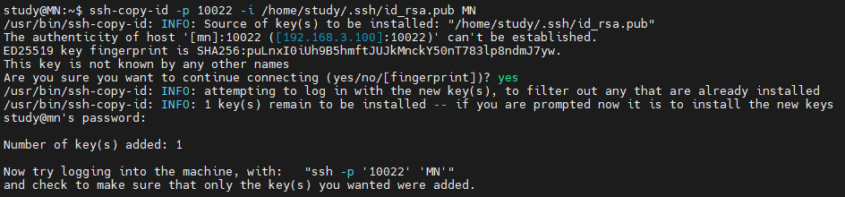
공개키 배포 (MN에서만)
마스터의 공개 키를 모든 워커에 복사
$ ssh-copy-id -p 10022 -i /home/(사용자 아이디)/.ssh/id_rsa.pub MN → yes 입력 → password 입력
$ ssh-copy-id -p 10022 -i /home/(사용자 아이디)/.ssh/id_rsa.pub SN01
$ ssh-copy-id -p 10022-i /home/(사용자 아이디)/.ssh/id_rsa.pub SN02
모든 노드 ssh 재시작
$ service sshd restart

Slide 8
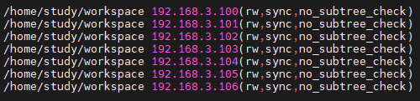
NFS Server 설치 (MN에서만 수행)
nfs-kernel-server 설치 → 완료
$ sudo apt-get update
$ sudo apt install nfs-kernel-server
공유 디렉토리 생성
$ mkdir –p workspace
$ chmod –R 777 workspace
NFS server 설정 (/etc/exports)
$ sudo vim /etc/exports
설정 마무리
$ sudo exportfs –a
$ sudo systemctl restart nfs-kernel-server
공유하고자하는 디렉토리
클라이언트 IP(옵션)

Slide 9
NFS-Client (SN0* 에서만 수행)
nfs-common 설치 → 완료
$ sudo apt-get update
$ sudo apt install nfs-common
NFS Client에서 마운트
$ mkdir –p workspace
$ sudo mount MN:/home/(사용자 아이디)/workspace /home/(사용자 아이디)/workspace

Slide 10


파일 공유 확인
MN에서 수행
$ cd workspace
$ touch test.py
SN0*에서 확인
$ ls workspace/

Slide 11
Horovod 설치 (모든 노드)
horovod 설치
$ pip install --no-cahce-dir horovod
환경변수 설정
$ sudo vim ~/.bashrc
하단에 작성: export PATH=${HOME}/.local/bin:$PATH
$ source ~/.bashrc

Slide 12
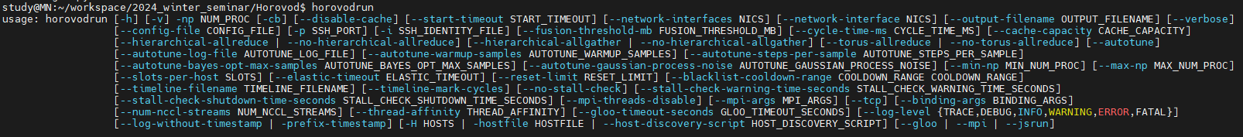
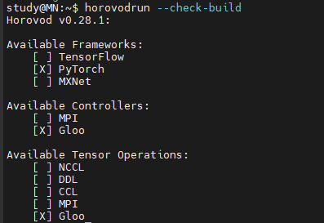
Horovod 설치 확인
$ horovodrun
$ horovodrun --check-build

Slide 13
Single machine

Slide 14
3차년도 서버
study@MN

Slide 15

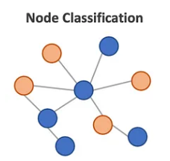
Single machine training 실습
Model: GCN
Dataset: Cora
Node Classification: 노드의 label(class)를 예측함

Slide 16
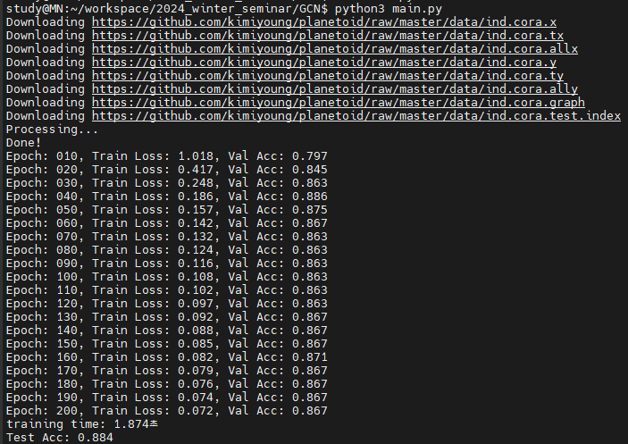
GCN training
$ cd workspace/
$ mkdir 본인 이름
$ cd 본인 이름
$ git clone https://github.com/Cow-Kite/2024_winter_seminar.git
$ cd 2024_winter_seminar/GCN
$ python3 main.py

Slide 17
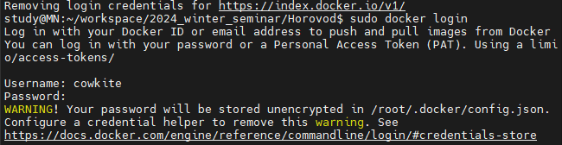
Docker login
$ sudo docker login

Slide 18
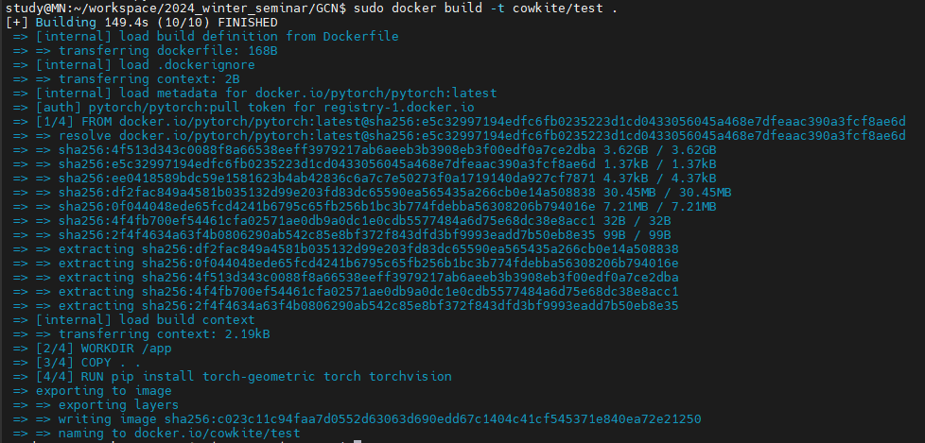
Docker image build
$ sudo docker build –t (docker id)/gcn-test .

Slide 19
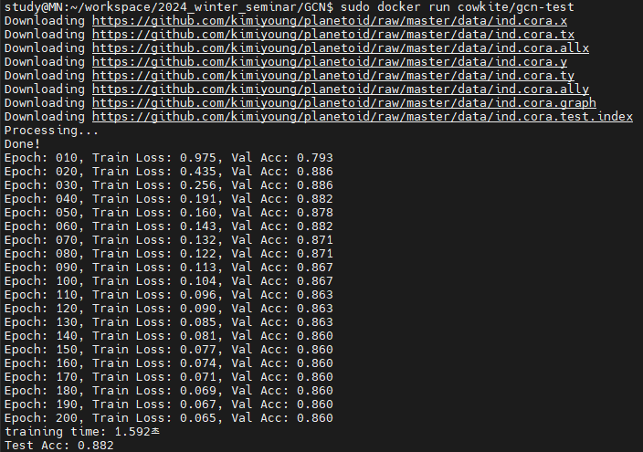
Docker image run
$ sudo docker run (docker id)/gcn-test

Slide 20
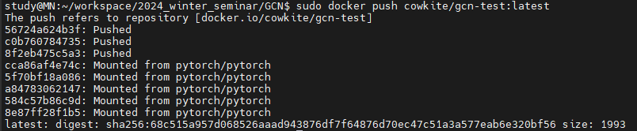
Docker hub push
$ sudo docker push (docker id)/gcn-test:latest

Slide 21
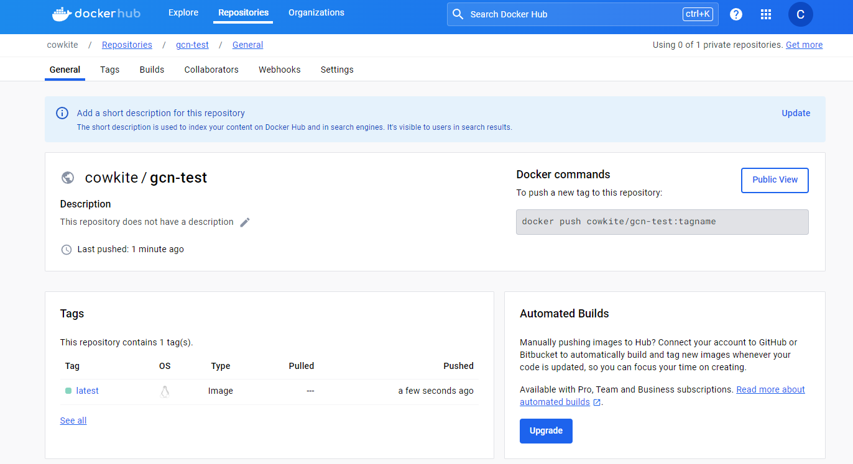
Docker hub
https://hub.docker.com/

Slide 22
GCN training on k8s
Kubernetes dashboard 접속
1차년도ip:PORT
sudo kubectl -n kubernetes-dashboard create token admin-user
Pod 생성 (namespace: default)
apiVersion: v1
kind: Pod
metadata:
name: (pod_name)
spec:
containers:
- name: container
image: (docker_id)/gcn-test:latest
restartPolicy: Never

Slide 23
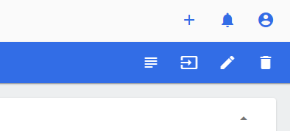
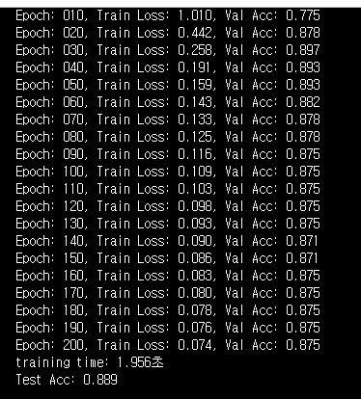
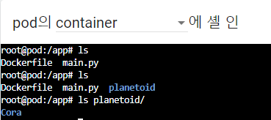
Container 내부, log 확인

Slide 24
Distributed training

Slide 25
Distributed Training
딥러닝 모델을 학습시키는 과정을 여러 노드로 분산시킴 → 대규모 데이터와 복잡한 모델을 효율적으로 처리할 수 있음
분산 학습의 장점: 더 빠른 학습 속도, 더 큰 모델과 데이터셋 학습 가능함
데이터를 한 노드에서 처리하는 병렬 학습과 여러 노드에서 처리하는 분산 학습이 있음
그러나 구성이 복잡하고 네트워크 리소스를 요구하기 때문에 구현이 까다롭고 주의가 필요함

Slide 26
Data Parallelism
하나의 딥러닝 모델을 여러 개의 노드에 복제하여 각 노드가 동일한 모델을 가지고 서로 다른 데이터 배치를 학습하도록 하는 방식
이 방법은 주로 학습 데이터가 매우 큰 경우에 사용
Node 1
Node 2
Node 3
Node 4

Slide 27
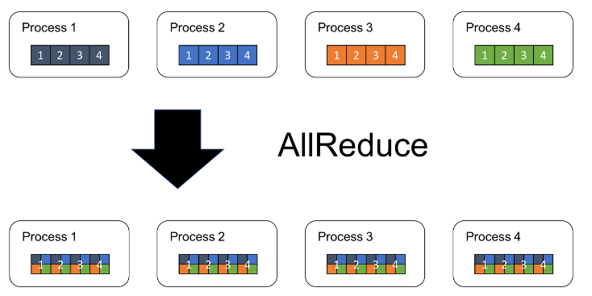
Synchronization
분산 학습은 학습 시간을 단축한다는 장점이 있지만, 파라미터가 업데이트 될 때마다 여러 노드가 학습한 결과를 종합한 후 다시 나누는 synchronization이 필요하다는 단점이 있음
Synchronization에는 Scatter, Gather, Reduce, AllReduce, Broadcast, AllGather, Ring-AllReduce 등 여러 방식이 있음
AllReduce: 각 노드에서 파라미터 값들을 받아서 그 값을 평균화한 후, 이 평균값을 다시 모든 노드에 분배 → 모든 노드의 파라미터 동일

Slide 28

Horovod
Uber에서 개발한 딥러닝 모델을 분산 학습할 수 있게 해주는 프레임워크
다양한 딥러닝 프레임워크(Tensorflow, Pytorch)를 지원
다양한 프로세스 통신(MPI, NCCL, Gloo) 지원
Spark, Kubernetes 등 지원
Single node기반의 코드에서 간단하게 확장 가능

Slide 29


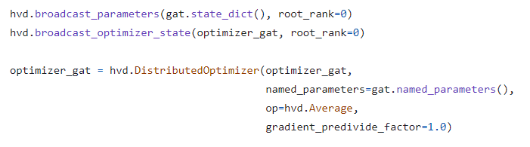
Distributed training 실습 (1/2)
Model: GAT
Dataset: Amazon-Computers
METIS partitioning
Synchronization

Slide 30
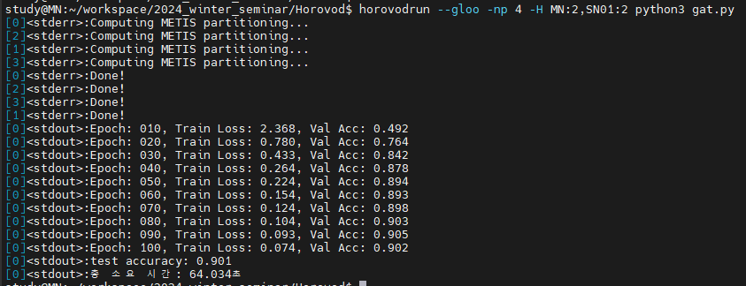
Distributed training 실습 (2/2)
$ cd ../Horovod
$ python3 data.py
$ horovodrun --gloo -np 4 -H MN:2,SN01:2 python3 gat.py
프로세스 번호

Slide 32
Background

Slide 33
Graph Convolutional Network (1/3)
Semi-Supervised Classification with Graph Convolutional Networks (ICLR, 2017)
GCN의 핵심 아이디어는 각 노드가 이웃 노드들의 feature를 집계하며, 이를 통해 노드의 새로운 feature(node embedding)를 계산하는 것
?
2
2
3
3
1
1
4
4

Slide 34
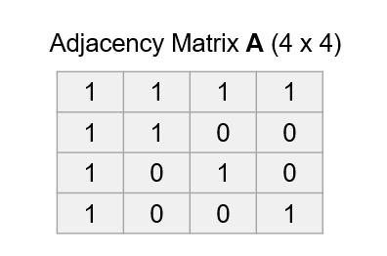
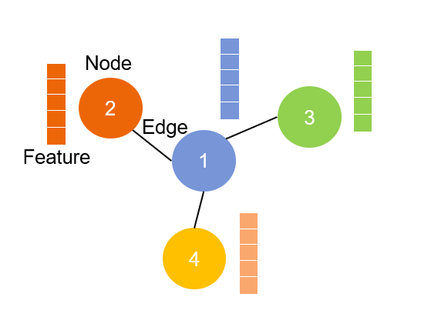
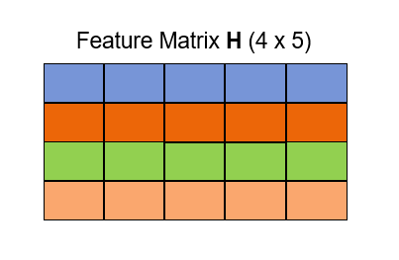
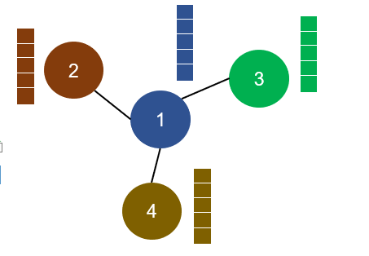
Graph Convolutional Network (2/3)
Weight
$H_{1}^{(l+1)} {=σ(H}_{1}^{(l)}W^{(l)}$ + $H_{2}^{(l)}W^{(l)}$ + $H_{3}^{(l)}W^{(l)}$ + $H_{4}^{(l)}W^{(l)}$ + $b^{(l)}$)
$H_{2}^{(l+1)} {=σ(H}_{1}^{(l)}W^{(l)}$ + $H_{2}^{(l)}W^{(l)}$ + $H_{3}^{(l)}W^{(l)}$ + $H_{4}^{(l)}W^{(l)}$ + $b^{(l)}$)
Notes:
feature matrix와 weight를 곱함 -> 새롭게 업데이트된 하나의 feature matrix 생성
거기서 주변의 노드 정보들을 가져오기 위해 Adjacency matrix를 한번 더 곱해줌
1번 노드는 모든 노드와 연결되어있음 (모두 연산)
만약 2번 노드라면 3, 4번과 연결되어 있지 않기 때문에 Adjacency matrix와 곱해지면서 제거가 됨

Slide 35
Graph Convolutional Network (3/3)
($l$+ 1) 번째 레이어
2
2
3
3
1
1
4
4
$$H^{(l+1)}= σ(AH^{\left(l\right)}W^{\left(l\right)}+b^{\left(l\right)})$$
Notes:
일반화된 수식

Slide 36
GAT
Graph Attention Networks (ICLR, 2018)
Graph data에서 attention mechanism을 활용함
이웃 노드들에 대한 가중치를 동적으로 할당함, 이는 이웃 노드의 중요도에 따라 달라짐
기존의 model과는 달리 node의 importance 반영 가능

Slide 37

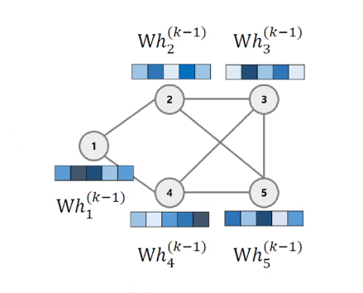
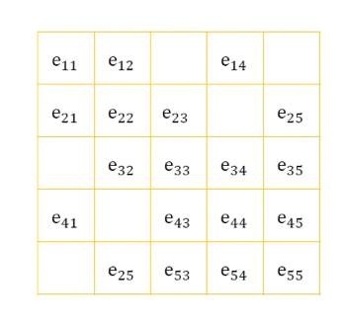
Attention Coefficients
먼저, 각 node의 feature에 대해 선형 변환을 수행 -> attention mechanism 적용 -> LeakyReLU 통과
h: node feature, j는 i의 neighbor node
W: weight
a: attention mechanism
Notes:
j는 i의 이웃 노드를 의미함
어텐션 메커니즘 a는 single-layer feedforward neural network이며
노드 i에 대해 j가 갖는 중요도
리키렐루: 입력이 0보다 크면 그대로 반환, 0이하면 0을 반환

Slide 38
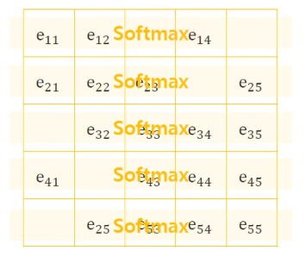
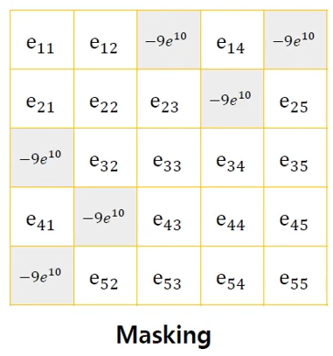
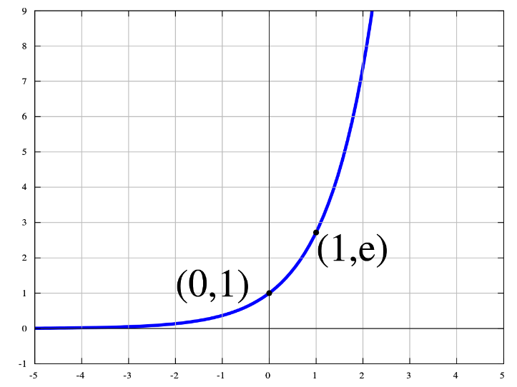
Masked Attention
다음으로, softmax를 취해야 함
값이 있는 부분에만 softmax를 취해도 되지만 그러면 프로그래밍이 복잡해짐
따라서 빈칸을 채워줘야 하는데, 이 과정을 masking이라고 함
Notes:
값이 있는 부분에만 softmax를 취해도 되지만 그러면 프로그래밍 적으로 복잡하기 때문에
빈칸에 마이너스 무한대 값을 넣어줌
만약 빈칸에 0을 넣으면 익스포넨셜을 취했을때 상수값이 나오게 됨
하지만 마이너스 무한대 값을 넣어주면 거의 0에 수렴하는 값
그 다음 소프트 맥스를 취하면 빈칸은 0으로 채워짐

Slide 39
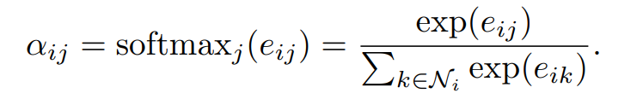
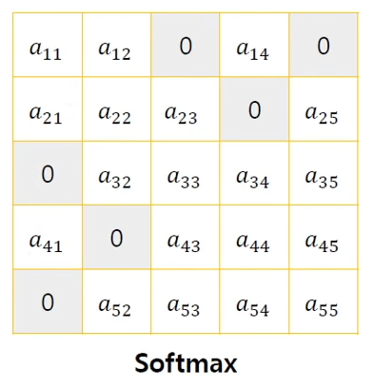
Softmax 적용

Slide 40
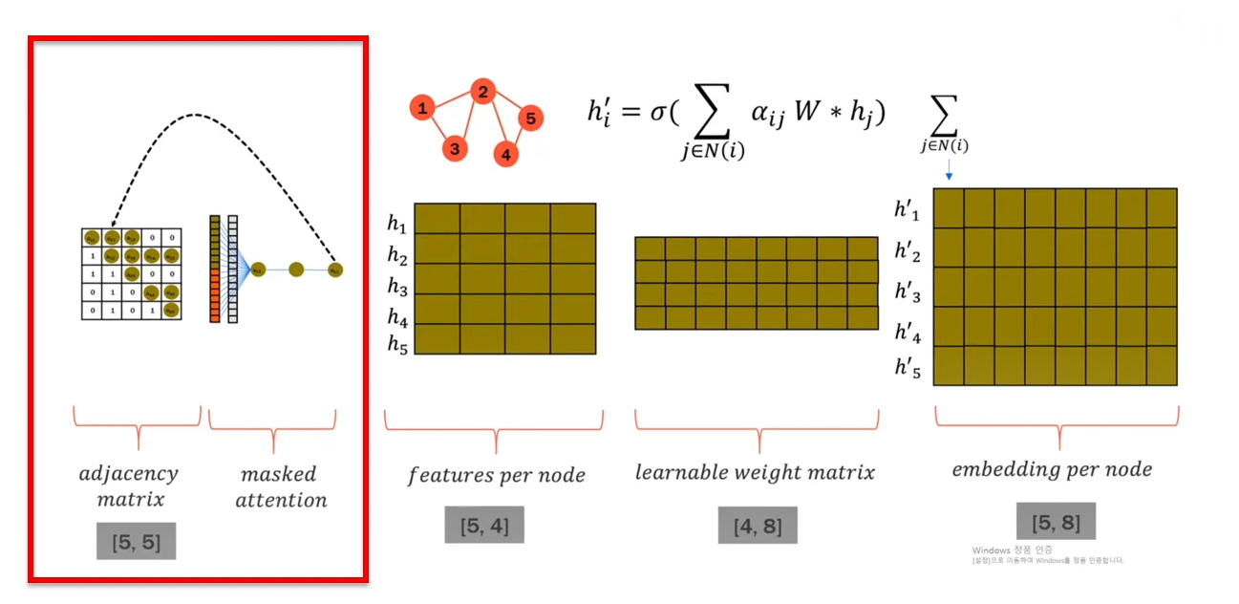
GCN vs GAT
GCN은 node끼리 단순히 연결되었는지만 반영 (동일한 importance)
Notes:
동일한 중요도 사용
gat는 노드별로 다르게 가중치를 줌

